Slide 1
Дистанційні заняття здобувачів освіти, які навчаються за інклюзивною формою навчання.

Slide 2
Вчитель-реабілітолог Герасимова Альона Геннадіївна
Корекційні заняття з лікувальної фізкультури.
ЛФК із здобувачами освіти з порушенням зору.

Slide 3
2 клас Тема: Профілактика плоскостопості. Плоскостопість може бути причиною порушення постави. Через неї різко погіршується опорна функція ніг, змінюється положення таза, утруднюється хода. Люди, які потерпають від плоскостопості, не можуть довго стояти й ходити, швидко втомлюються, скаржаться на біль у ногах, спині. При плоскостопості страждає увесь опорно-руховий апарат. У дитинстві при виявленні ознак плоскостопості потрібно значну увагу приділити зміцненню м’язів підошви, виконуючи спеціальні вправи. Корисно прогулюватися босоніж нерівними поверхнями, масажувати стопи. Варто слідкувати, щоби стопа розміщувалася у правильному положенні. За бажанням виконати вправи для профілактики плоскостопості.
Зарядка з підручними предметами, ігрові вправи:
-зібрати дрібні деталі, розкидані на підлозі;
«Збір урожаю» – пальцями ніг зібрати у відро каштани, горіхи.

Slide 4
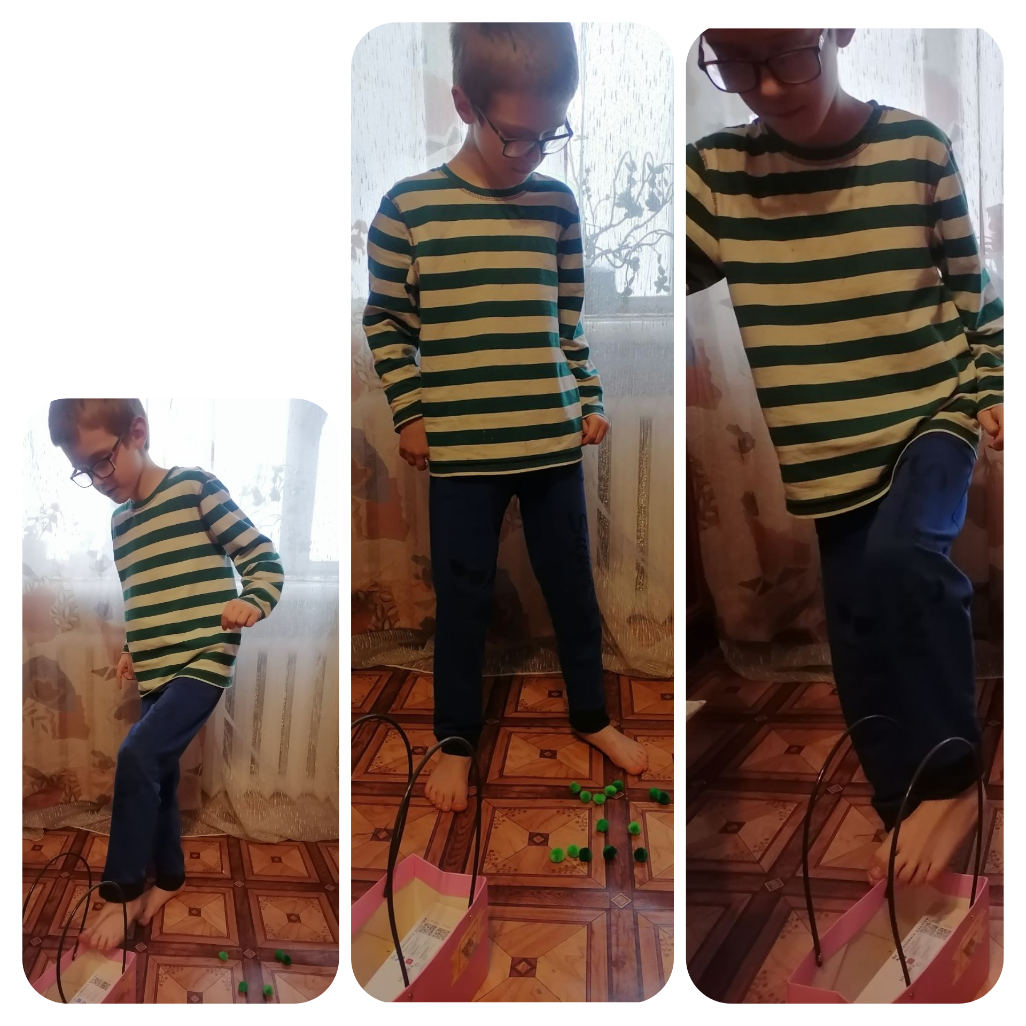

Slide 5
4 клас
Вправи для формування та корекції правильної постави Для корекції (виправлення) та профілактики сутулої спини виконуй такі вправи.
В.п. – упор стоячи на колінах;
1-2 – вигинання спини, голова опущена, вдих;
3-4 – прогинання спини, голова піднята, видих
повторити 8–10 разів

Slide 6
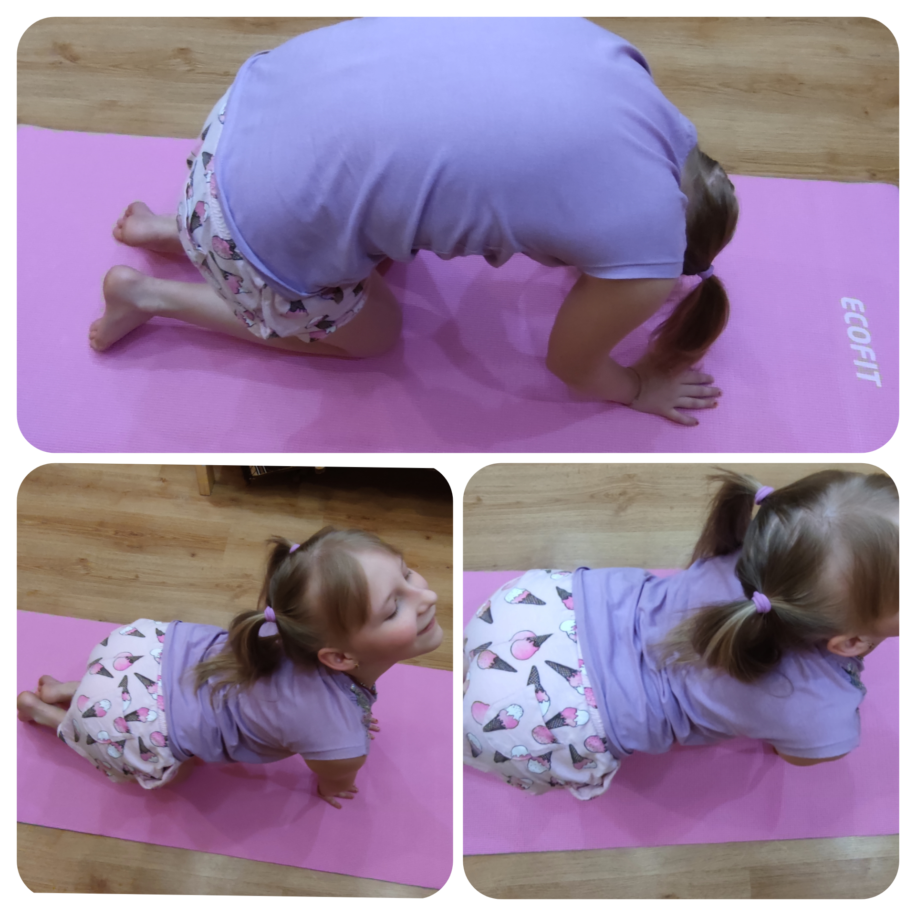

Slide 7
Вправа для рівної постави № 1 Стоячи рівно, руки опустіть по швах. Потім підніміть обидві руки долонями вгору і потягніться. Далі опустіть руки, якомога сильніше потягнувши вниз лопатки. Повторювати вправу слід 15-20 разів.
Вправа для красивої постави № 2 Стоячи рівно, руки опустіть по швах. Потім прямі руки підніміть у сторони до рівня плечей. Утримуйте в такому положенні протягом 10-20 секунд, до відчуття легкого дискомфорту. Потім повільно опустіть вниз. Повторіть 10 разів.

Slide 9
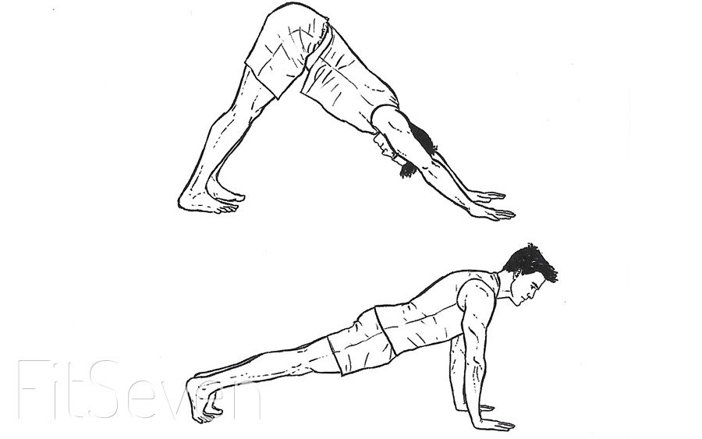
7 клас
Кумбакасана Віньяса («Динамічна планка»)
Вправа для розтяжки хребта.
Вихідне положення — планка, тіло витягнуте в пряму лінію. На видиху направляйте таз вгору, стежачи за тим, щоб прес був напружений, а низ спини зберігався прямим (це набагато важливіше, ніж зігнуті коліна). Затримайтеся на 10-20 сек, поверніться до планку, повторіть 3-4 рази

Slide 10
